Slide 1
第6章 網站規劃與活動

Slide 2
學習目標
本章將介紹網站的規劃、活動與優使性等概念，讓讀者了解如何進行網站的規劃與經營，並且提高網友在使用上的便利性，進而讓網站能夠接觸到更多的網友與消費者，以提高行銷的效果。
本章將先從網站的規劃切入，讓讀者了解網站必須要有的功能之後，再進入實務經營的部分，最後，則提供網站優使性的概念，藉此讓讀者對網路行銷有更深一層的認知。

Slide 3
網站規劃與活動
本章架構
網站的規劃
學習重點
網站的概念
結論
網站的活動
網站的優使性
網站行銷
互動式網站
網路活動
優使性
優使性的評估

Slide 4
網路行銷與我
圖 6-1 Flipboard 首頁 (http://flipboard.com/)

Slide 5
課前討論
Flipboard 利用簡單、便利、直覺式的介面來增加使用者閱讀時的便利性，也因此吸引許多人使用，甚至 facebook 在 2013 年啟動 Reader 計畫，想要提供類似的閱讀模式。這代表了一個簡單的設計，能提升使用者的便利性，就能帶來發展的機會。請讀者以此為例，思考下列問題：
1. 請思考 Flipboard 特別之處。
2. 網路對 Flipboard 造成哪些影響？
3. 該如何設計與經營網站的行銷活動？

Slide 6
網站首頁
台灣科技大學的首頁 (如圖 6-2)，其網域為 http://www.ntust.edu.tw/，屬於學校的網域(.edu)，而指定 home.php 網頁為首頁
網站的規劃
網站的活動
網站的優使性
圖 6-2 台灣科技大學首頁 (http://www.ntust.edu.tw/home.php)

Slide 7
網站的規劃
(1/6)
1.申請網址
申請網址就好像在網路上登記一個門牌
網站的規劃
網站的活動
網站的優使性
圖 6-3 網址 (http://tw.yahoo.com/)

Slide 8
網站的規劃
(2/6)
1.申請網址
在台灣，主要是由台灣網路資訊中心來進行網址名稱的管理
網站的規劃
網站的活動
網站的優使性
圖 6-4 台灣網路資訊中心
(http://www.twnic.net/index4.php)

Slide 9
生活上的應用
相似或詐騙
隨著網路使用人數的增加，許多新成立的網站為了要增加曝光度，就跟知名網站取相似的名稱，但有更多的網站是以詐騙的前提來取名，像是 Yah00 就以數字 0取代英文 o，讓不知情的網路使用者以為是 Yahoo! 而點選後，造成電腦中毒或資料損失的問題。
想一想：我們使用網路時，該如何避免受騙？
網站的規劃
網站的活動
網站的優使性

Slide 10
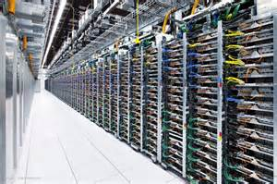
網站的規劃
(3/6)
2.購置伺服器
伺服器具有較高的計算能力，跟電腦只能讓單一使用者登入操作不同，伺服器能讓多個電腦使用者同時上線存取資料，使用者經由瀏覽器進入伺服器後，利用 HTTP (超文件傳輸協定) 就可以進行資訊的存取。
網站的規劃
網站的活動
網站的優使性

Slide 11
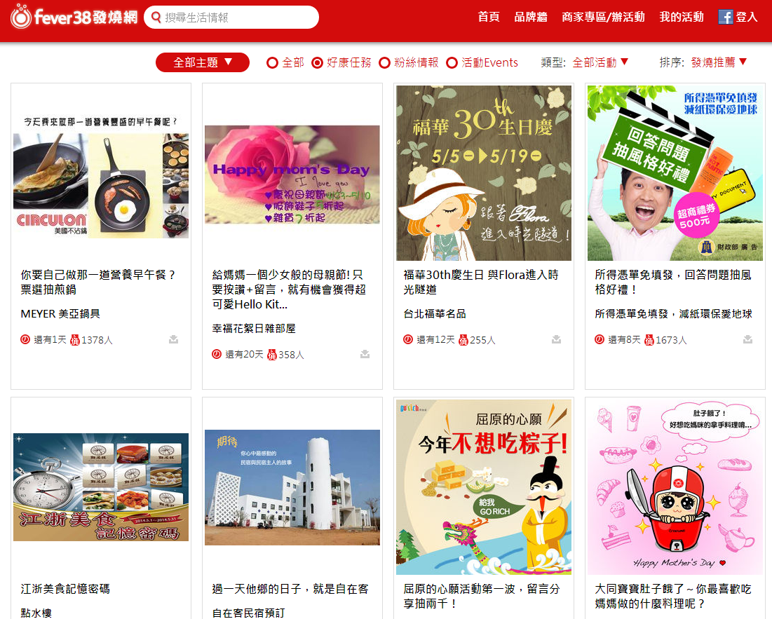
網站的規劃
(4/6)
3.設計網頁
須推出更符合網路使用者所需的網頁
(1/2)
網站的規劃
網站的活動
網站的優使性
圖 6-5 發燒好康網站 (http://www.fever38.com/)

Slide 12
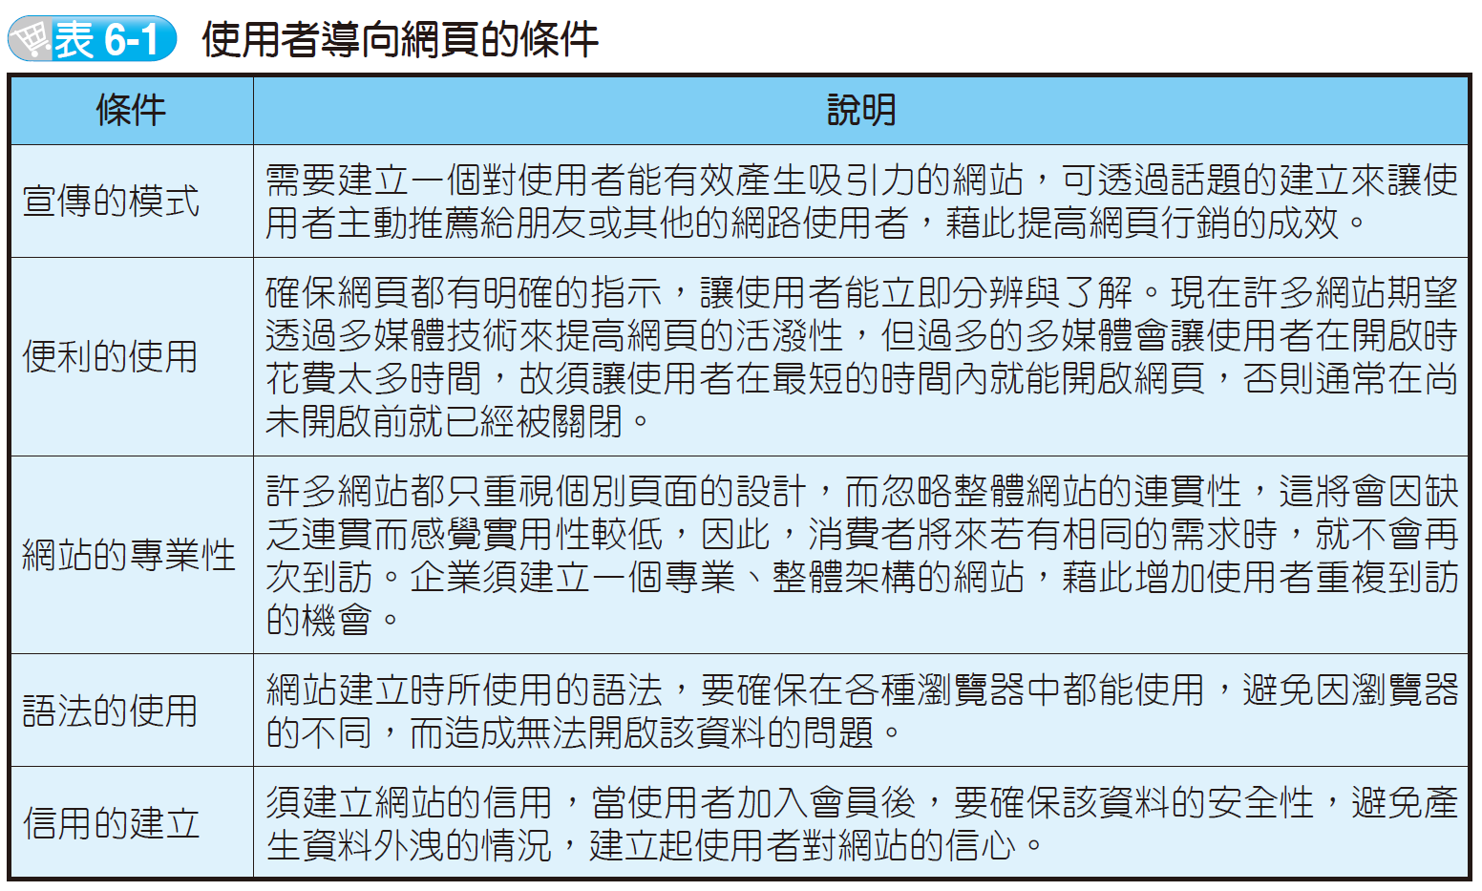
網站的規劃
(5/6)
3.設計網頁
(2/2)
網站的規劃
網站的活動
網站的優使性

Slide 13
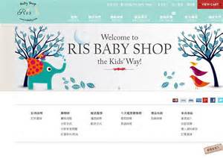
網站的規劃
(6/6)
4.上線
網站建立完畢後可放置在伺服器上，經過不同瀏覽器與開啟情境的測試，就可以開始進行網站的營運。
網站的規劃
網站的活動
網站的優使性

Slide 14
生活上的應用
Google 的設計
Google 提供企業網路搜尋、雲端服務與網路廣告等項目，特別是網路搜尋領域是業界的領先者，透過準確的搜尋技術來提供使用者所需的資料，並能夠搭配網路廣告的服務來創造利潤。而其網頁設計非常簡單，只有 Google 與搜尋列 (如圖 6-6)，讓使用者簡化操作過程，藉由便利的使用模式來增加其使用意願。
網站的規劃
網站的活動
網站的優使性
圖 6-6 Google 首頁
(https://www.google.com.tw/)

Slide 15
網站活動的推行
(1/10)
1.活動的規劃
網站活動首重建立網站的知名度，目前所有的網站幾乎都以增加服務來吸引使用者到訪，並增加網站的流量，讓更多使用者知道、接受與產生使用網站的行為。
網站的規劃
生活上的應用——蘋果電腦的 iTunes 平台
iTunes 平台有別於許多網路平台的公開性，在該平台上的所有檔案都不能隨意地進行複製，下載者須付費購買，並只能在五台電腦上使用，這也有效確保檔案的著作權，並帶來明確的獲利，也讓許多有技術的人員持續不斷的投入與研發。
網站的活動
網站的優使性

Slide 16
網站活動的推行
(2/10)
2.內容的實施
活動的實施要先確定目標對象，可能是到網站上接受該活動的使用者，接著，設計具有吸引力的活動內容
網站的規劃
網站的活動
網站的優使性
圖 6-7 點點印的活動
(http://www.tintint.com/event/momsday2014?s=fbshare2)

Slide 17
網站活動的推行
(3/10)
3.活動的組合
網站可透過多媒體技術的協助，在活動推行時加入互動的機制、影片的模式或是其他可加強活動效果的技術，並與網站成立之目的與依照網路使用者的偏好結合，來挑出最佳的活動組合，以達到最佳的成效。
(1/8)
網站的規劃
網站的活動
網站的優使性

Slide 18
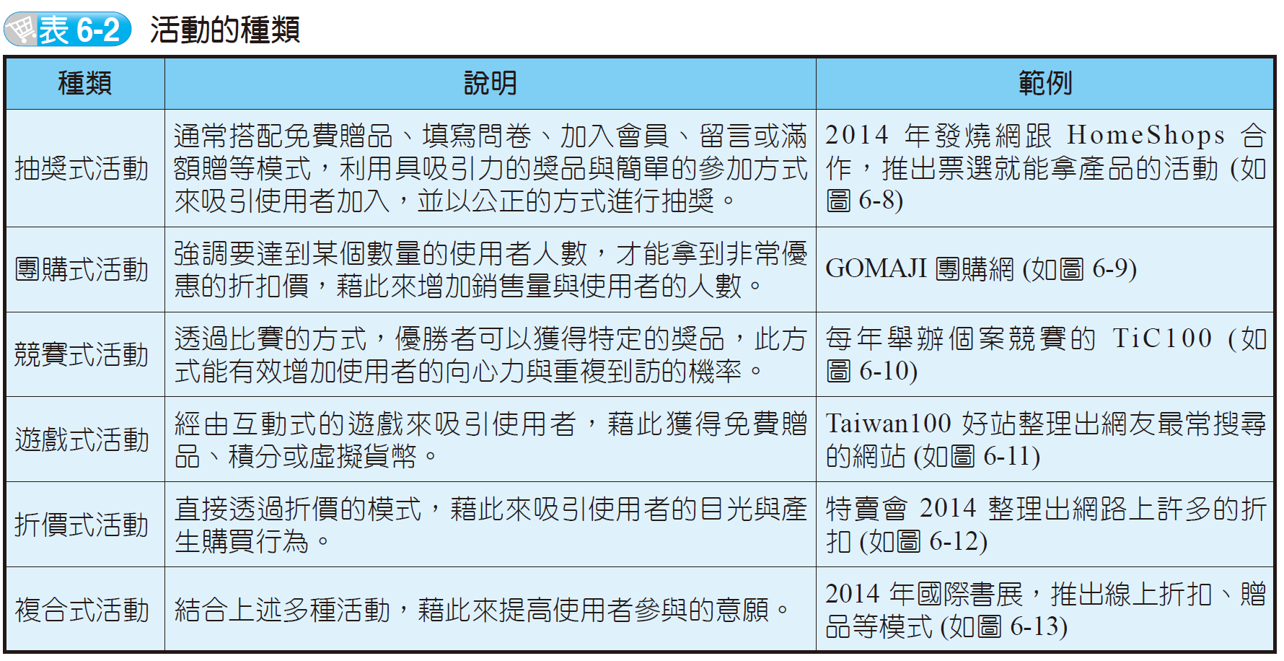
網站活動的推行
(4/10)
3.活動的組合
(2/8)
網站的規劃
網站的活動
網站的優使性

Slide 19
網站活動的推行
(5/10)
3.活動的組合
抽獎式活動
(3/8)
網站的規劃
網站的活動
網站的優使性
圖 6-8 濾茶器抽獎 (http://www.fever38.com/)

Slide 20
網站活動的推行
(6/10)
3.活動的組合
團購式活動
(4/8)
網站的規劃
網站的活動
網站的優使性
圖 6-9 GOMAJI 首頁
(http://www.gomaji.com/Taipei)

Slide 21
網站活動的推行
(7/10)
3.活動的組合
競賽式活動
(5/8)
網站的規劃
網站的活動
網站的優使性
圖 6-10 TiC100 (http://www.tic100.org.tw/)

Slide 22
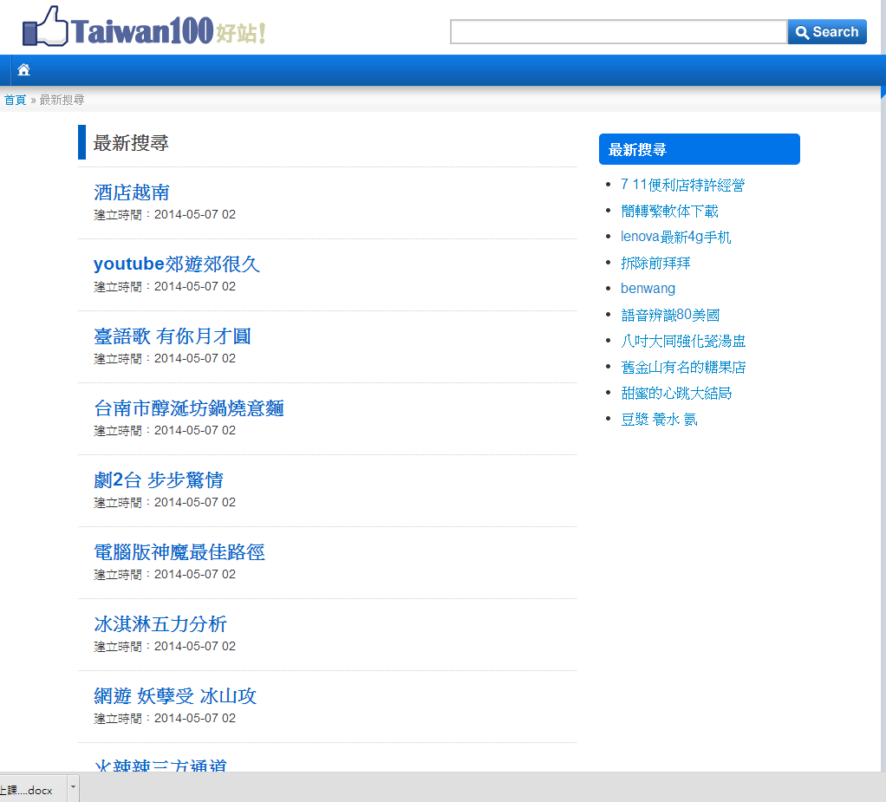
網站活動的推行
(8/10)
3.活動的組合
遊戲式活動
(6/8)
網站的規劃
網站的活動
網站的優使性
圖 6-11 Taiwan100 整理的最新搜尋活動
(http://www.tw100s.com/最新搜尋.html)

Slide 23
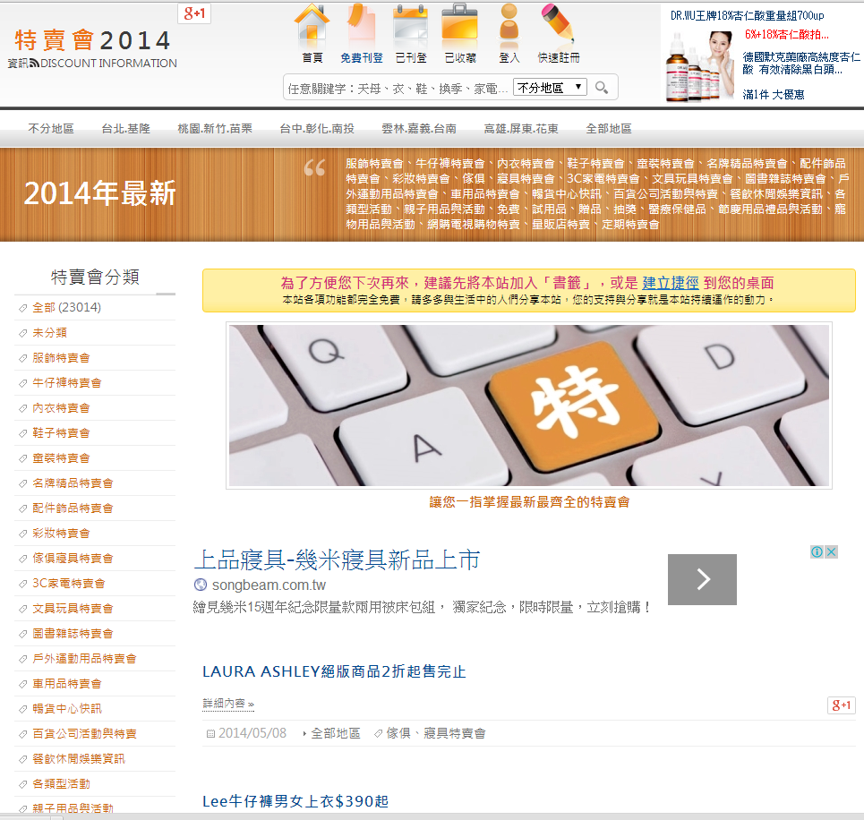
網站活動的推行
(9/10)
3.活動的組合
複合式活動
(7/8)
網站的規劃
網站的活動
網站的優使性
圖 6-12 特賣會 2014
(http://tw.discount.wave-base.com/)

Slide 24
網站活動的推行
(10/10)
3.活動的組合
折價式活動
(8/8)
網站的規劃
網站的活動
網站的優使性
圖 6-13 國家書店與秀威資訊的活動
(http://www.bodbooks.tw/news/2014_book_fairs/2014_book_fairs.html)

Slide 25
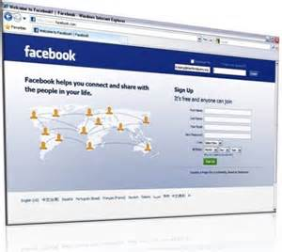
生活上的應用
團購網站
越來越多的團購網站透過 facebook 來進行行銷的活動，期望使用者按讚後，能夠透過該使用者的塗鴉牆，將訊息散播給更多的使用者知道，藉此提高活動的參與人數。
想一想：Facebook 能帶給團購業者哪些助益？
網站的規劃
網站的活動
網站的優使性

Slide 26
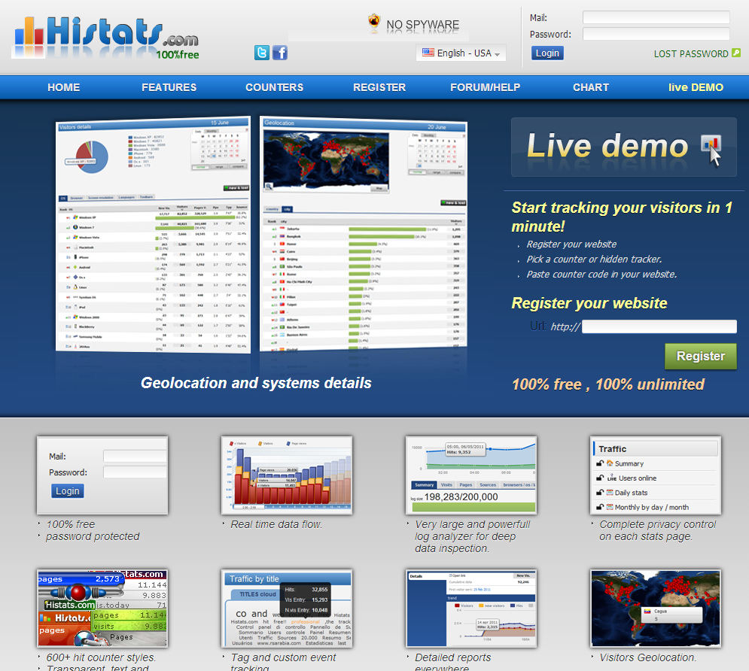
網站活動的評價
(1/4)
1.瀏覽人次
利用現有的會員，透過活動來吸引更多人次到訪，最簡單的方式是在高流量的網站上，架設網路活動的訊息
(1/2)
網站的規劃
網站的活動
網站的優使性
圖 6-14 瀏覽人次計數器 (http://www.histats.com/)

Slide 27
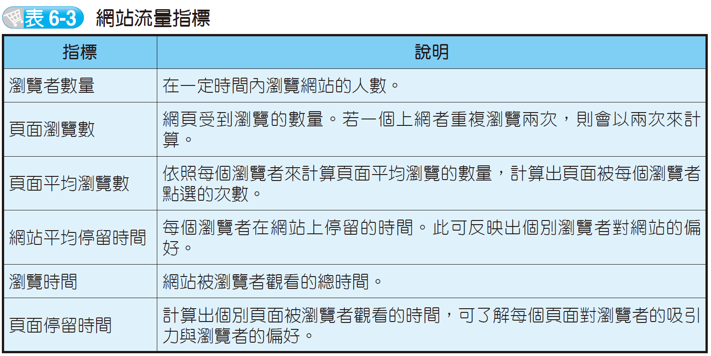
網站活動的評價
(2/4)
1.瀏覽人次
(2/2)
網站的規劃
網站的活動
網站的優使性

Slide 28
網站活動的評價
(3/4)
2.活動參加人次
利用活動參加的實際人次來評估，不管使用者重新點選或到網站幾次，都會將其視為一次，網站可利用使用者電腦的 IP 或讀取 Cookies
3.會員人數
此為以使用者加入會員的數目來做為活動評價之模式
網站的規劃
網站的活動
網站的優使性

Slide 29
網站活動的評價
(4/4)
4.購買量
網站可利用使用者購買產品或服務的數量來評估活動的成功或失敗
5.形象的提升
許多網站活動都以會員數、點擊數或是銷售量做為評估的標準
網站的規劃
網站的活動
網站的優使性

Slide 30
生活上的應用
(1/2)
鷹眼數據
鷹眼 (EAGLEEYE) 是達摩媒體推出的應用 (如圖 6-15)，透過數據的蒐集來掌握消費者到訪網站的購物行為，讓企業或網站了解消費者想要的產品或服務項目，進而掌握其購物趨勢與市場流行的傾向。同時，也可以讓企業掌握消費者購買時所使用的關鍵字、熱門商品、競爭對手的價格、產品銷售的走向等，讓網路經營者可以提早進行布局與規劃。
網站的規劃
網站的活動
網站的優使性
圖 6-15 EAGEEYE 首頁
(http://www.eagleeye.com.tw/)

Slide 31
生活上的應用
(2/2)
鷹眼數據
事實上，EAGLEEYE 是大數據 (Big Data，又稱為巨量資料) 的服務，從各個角度來蒐集消費者相關資料，透過分析來掌握消費者需求、各店家商品情報、品牌銷售狀況、通路布局與市場流行等項目，可以讓企業利用客觀的數字來經營市場，而非盲目推測。
更進一步來說，其可掌握各產業強弱，深入了解商品銷售的熱度，推測出各產品的佔有率、消費者關注程度與方向等概念，做為行銷活動的參考，像是關鍵字廣告、品牌命名等，藉此即時分析來做為經營決策的參考。
想一想：網站可以透過哪些方式來衡量活動的成效？
網站的規劃
網站的活動
網站的優使性

Slide 32
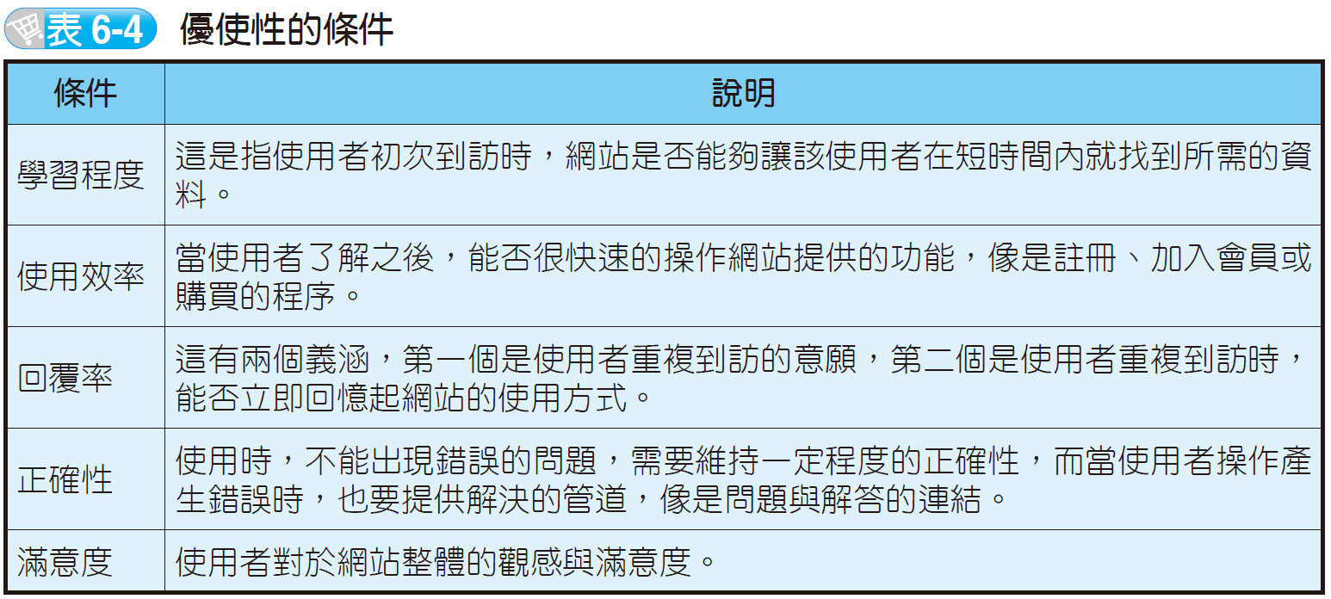
優使性的概念
優使性是評估產品對使用者的容易使用程度，包括使用的效率、使用經驗等。
網站的規劃
網站的活動
網站的優使性

Slide 33
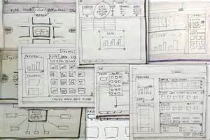
生活上的應用
優使性與我
一般來說，優使性不只適用於網站，當我們在使用日常用品時，也會選擇優使性高的產品。例如要購買智慧型手機，就會詢問周遭的朋友對於智慧型手機的心得，藉此選出一個較好用的產品。而對於學生來說，也會向學長/姐打聽授課教師的教學方式，以選擇一個優使性較高的教授。
網站的規劃
網站的活動
網站的優使性

Slide 34
優使性的評估
1.專家訪談 (Heuristic Evaluation)
這是透過具有經驗的研究人員來進行訪談，先由具有優使性經驗的研究人員針對網站進行觀察，並依照自身的經驗、主觀判斷與準則，針對網站的優使性程度進行評估
2.優使性測試 (Usability Test)
這是直接請網站的實際使用者前來測試，需於一個不受干擾的情境下來進行，並由相關人員引導與觀察，蒐集相關資訊，以進行客觀的量化與質化的分析。
網站的規劃
網站的活動
網站的優使性

Slide 35
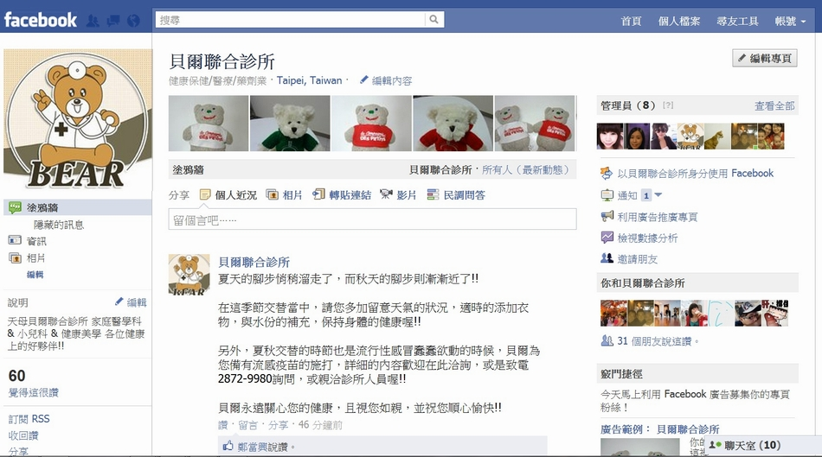
網路行銷案例探討
粉絲團的經營
思考時間：找尋任何一個粉絲團，以優使性的條件來分析該粉絲團的優劣為何。

Slide 36
Thank You !

